Slide 1
Cleansing Data Kalimat
Andi Riyadi

Slide 2
Latar belakang
Terdapat beberapa kalimat yang ada karakter selain angka, huruf besar dan kecil

Slide 3
Problem Definition
Latar belakang
Terdapat beberapa kalimat yang ada karakter selain angka, huruf besar dan kecil
Tujuan
Cleansing kalimat yang ada karakter selain angka, huruf besar dan kecil
Rumusan masalah
Berapa jumlah kalimat yang ada karakter selain angka, huruf besar dan kecil
Sumber data
Data.csv

Slide 4
Data Preparation
Download source data Challenge Gold
Data.csv

Slide 5
Analyze
Dari data.csv ada kalimat yang ada karakter selain angka, huruf besar dan kecil
Memakai function regEx untuk cleansing
Sample data di ambil 100 record

Slide 6
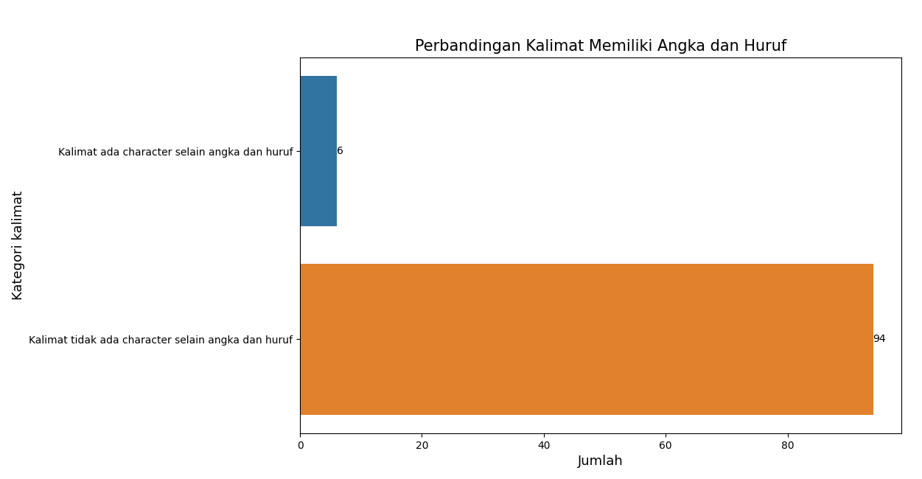
Result
Dari 100 sample
Ada 6 kalimat yang ada character selain angka dan huruf
Ada 94 kalimat yang tidak ada character selain angka dan huruf

